Slide 1
ترجمة مستندات مشروع GRD
أعضاء الفريق:
سلمان عبد الرزاق علي
أنس خالد
محمود محسن
عمر عبد الرحمن
عبد الله علي
Notes:
للمعلمين: يمكنك استخدام هذا القالب لمساعدة طلابك على تقديم مشروعهم وإيصاله بشكل فعال إلى جمهور أوسع. يمكن لطلابك أيضًا استخدام هذا العرض التقديمي كمحفظة لأعمالهم لإظهار مهاراتهم السحابية.
يتم سرد بنية العرض أدناه. قد يختلف الوقت الإجمالي اعتمادًا على النشاط الذي تريد إجراءه. على سبيل المثال، قد ترغب في أن يقدم طلابك إرشادات تفصيلية عالية المستوى عن حلولهم النهائية مقابل الغوص العميق في سبب أو كيفية اختيارهم لخدمات معينة وخطوات بناء بنياتهم.
التوقيت المقترح لعرض تقديمي مدته 15 دقيقة:
مقدمة - 30 ثانية
نظرة عامة على سيناريو الأعمال - دقيقة واحدة
نظرة عامة على الحل - 5 دقائق
مخطط معماري للحل - دقيقتان
العرض التوضيحي - 5 دقائق
الدروس المستفادة - 1.5 دقيقة

Slide 2
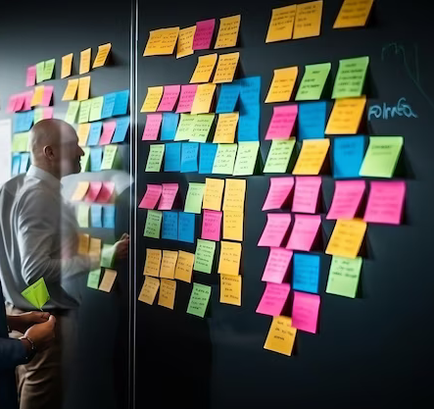
الظروف التي نواجهها على أساس يومي
كل شخص لديه مشكلة في الترجمة، وخاصة الدقة مع اللغة العربية.
تعد هذه المستندات والمحتوى الموجود فيها أمرًا حيويًا لدعم عملك. ومع ذلك، في كثير من الحالات، يكون المحتوى مليئًا بالنصوص وغالبًا ما يتم كتابته بلغة مختلفة.
هذا يحد من تدفق المعلومات ويمكن أن يؤثر بشكل مباشر على إنتاجية أعمال مؤسستك واستراتيجية التوسع العالمية.
Notes:
حدد المشكلة أو الفرصة التي تتناولها. قم بتضمين الصور والأرقام والإحصاءات لمساعدة الجمهور على تصور المشكلة أو الفرصة بشكل أفضل.
حدد من هم المستخدمون أو العملاء ونقاط الألم التي يواجهونها.
على سبيل المثال: «يشكو المستخدمون من أن موقع قسم قبول الطلاب بطيء جدًا ولا يتوفر دائمًا.»
قم أيضًا بإدراج أي متطلبات عمل محددة تقوم بمعالجتها.
على سبيل المثال: «تحسين تجربة المستخدمين. يمكن نشر تطبيق الويب على AWS Cloud. يجب أن يكون التطبيق متاحًا للغاية وقابل للتطوير ومتوازن التحميل وآمنًا وعالي الأداء يمكنه دعم آلاف المستخدمين. »
ملاحظة:
نظرة عامة على الشريط أعلاه تحدد بإيجاز بيان المشكلة والفرصة. على سبيل المثال: «يحتاج العملاء الذين لديهم ملفات وسائط، مثل شركات البيع بالتجزئة، إلى طريقة سهلة وفعالة من حيث التكلفة لتحليل الصور ومقاطع الفيديو الخاصة بمخزونهم.»
تعتبر النظرة العامة أدناه مطولة جدًا أو تقنية أو غير محددة. على سبيل المثال: «ملفات الوسائط الأكثر شيوعًا هي .jpg و.mp4. تمتلك الشركات ملفات إعلامية لمخزونها».

Slide 3

الحل المقترح
استخرج النص من مستندات PDF وترجمته إلى مستند قابل للتحرير بلغة مختلفة باستخدام معالجة الدفعات غير المتزامنة من Amazon Translate. للحصول على حل منخفض الكمون ومنخفض الإنتاجية لترجمة مستندات PDF أصغر حجمًا، يمكنك إجراء الترجمة من خلال واجهة برمجة تطبيقات Amazon Translate API في الوقت الفعلي.
Notes:
اشرح على مستوى عالٍ ما قمت ببنائه.
على سبيل المثال: «لقد أنشأت تطبيق ويب لشركة لاستضافة مدونتها. »
تحدث عن سبب اختيارك لأجزاء معينة من الحلول وأي مقايضات أجريتها. ركز على كيفية تصميم الحلول وكيفية تطبيق إطار عمل AWS المصمم جيدًا كجزء من العملية (إطار AWS المصمم جيدًا: https://docs.aws.amazon.com/wellarchitected/latest/framework/welcome.html).
على سبيل المثال: «قمت بتكوين موازنات التحميل والتحجيم التلقائي لجعل التطبيق متاحًا وموثوقًا للغاية.»
قم بتضمين حالات الاستخدام التي تتناولها. فكر في هوية المستخدمين لديك وكيف يريدون التفاعل مع الحل الخاص بك لحل مشكلتهم.
على سبيل المثال: «يمكن للمستخدمين عرض مشاركات المدونة وتحميلها وتعديلها وحذفها. يمكن للمسؤولين الموافقة على مشاركات المدونة.»
تحدث عن حالات الاستخدام التي عالجتها كجزء من الحد الأدنى للمنتج القابل للتطبيق (MVP) الذي قمت بتحديد نطاقه وبنائه.
ملاحظة:
وصف الشريط أعلاه موجز ويتضمن أهم الفوائد. على سبيل المثال: «يتيح الحل للعملاء تحميل كتالوجات كبيرة من الصور ومقاطع الفيديو وتخزينها والبحث فيها بسرعة في Amazon S3.»
وصف الشريط أدناه مفصل جدًا أو غير محدد. على سبيل المثال: «حلنا يحلل ملفات الوسائط».

Slide 4
تأثير الحل
القدرة على معالجة البيانات على نطاق واسع أصبحت مهمة للمنظمات في جميع الصناعات. خدمات التعلم الآلي المُدارة مثل Amazon مقتطف ويمكن لـ Amazon Translate تبسيط حياتك معالجة المستندات و احتياجات الترجمة، مما يساعدك على التركيز على تلبية احتياجات الأعمال الأساسية مع الحفاظ على إمكانية إدارة التكاليف الإجمالية لتكنولوجيا المعلومات.
Notes:
اشرح على مستوى عالٍ ما قمت ببنائه.
على سبيل المثال: «لقد أنشأت تطبيق ويب لشركة لاستضافة مدونتها. »
تحدث عن سبب اختيارك لأجزاء معينة من الحلول وأي مقايضات أجريتها. ركز على كيفية تصميم الحلول وكيفية تطبيق إطار عمل AWS المصمم جيدًا كجزء من العملية (إطار AWS المصمم جيدًا: https://docs.aws.amazon.com/wellarchitected/latest/framework/welcome.html).
على سبيل المثال: «قمت بتكوين موازنات التحميل والتحجيم التلقائي لجعل التطبيق متاحًا وموثوقًا للغاية.»
قم بتضمين حالات الاستخدام التي تتناولها. فكر في هوية المستخدمين لديك وكيف يريدون التفاعل مع الحل الخاص بك لحل مشكلتهم.
على سبيل المثال: «يمكن للمستخدمين عرض مشاركات المدونة وتحميلها وتعديلها وحذفها. يمكن للمسؤولين الموافقة على مشاركات المدونة.»
تحدث عن حالات الاستخدام التي عالجتها كجزء من الحد الأدنى للمنتج القابل للتطبيق (MVP) الذي قمت بتحديد نطاقه وبنائه.
ملاحظة:
وصف الشريط أعلاه موجز ويتضمن أهم الفوائد. على سبيل المثال: «يتيح الحل للعملاء تحميل كتالوجات كبيرة من الصور ومقاطع الفيديو وتخزينها والبحث فيها بسرعة في Amazon S3.»
وصف الشريط أدناه مفصل جدًا أو غير محدد. على سبيل المثال: «حلنا يحلل ملفات الوسائط».

Slide 5
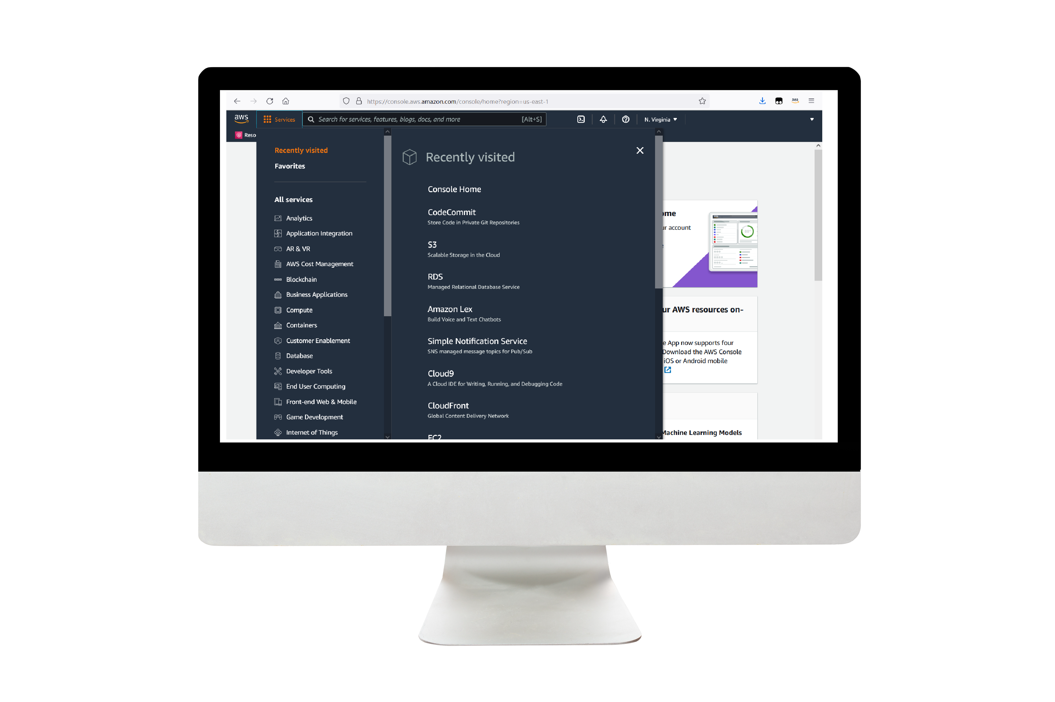
متطلبات الحل
خدمة تخزين أمازون البسيطة (أمازون إس 3) - يخزن مستنداتك ويسمح بالإدارة المركزية باستخدام عناصر تحكم وصول دقيقة.
خدمة الإشعارات البسيطة من Amazon (أمازون إس إن إس) - يمكّنك من فصل الخدمات المصغرة والأنظمة الموزعة والتطبيقات التي لا تحتوي على خادم من خلال خدمة الرسائل العامة/الفرعية المتاحة للغاية والمتينة والآمنة والمدارة بالكامل.
AWS لامدا - يقوم بتشغيل التعليمات البرمجية استجابةً للمشغلات مثل التغييرات في البيانات أو التغييرات في حالة التطبيق أو إجراءات المستخدم. نظرًا لأن خدمات مثل Amazon S3 و Amazon SNS يمكنها تشغيل وظيفة Lambda مباشرة، يمكنك إنشاء مجموعة متنوعة من أنظمة معالجة البيانات بدون خادم في الوقت الفعلي.
وظائف خطوة AWS - ينسق خدمات AWS المتعددة في عمليات سير العمل بدون خادم.
Notes:
بالنسبة للعرض التوضيحي، قم بتوجيه الجمهور من خلال اثنين إلى ثلاثة من أهم فوائد الحل وكيفية معالجته للمتطلبات.
يمكن أن تكون المواد التجريبية الخاصة بك عبارة عن لقطات شاشة وتسجيلات ورابط للحل النهائي و/أو رابط إلى وحدة تحكم AWS.

Slide 6

التنفيذ المستقبلي
Amazon SQS لوضع المهام في قائمة الانتظار ومعالجة أي فشل محتمل يتعلق بالاختناق وحدود التزامن الافتراضي للخدمة.
سوف يدعم الترجمة متعددة اللغات.
سنقوم بترجمة الكلام إلى كلام من خلال التحدث عبر الميكروفون في جهازك.
Notes:
اشرح على مستوى عالٍ ما قمت ببنائه.
على سبيل المثال: «لقد أنشأت تطبيق ويب لشركة لاستضافة مدونتها. »
تحدث عن سبب اختيارك لأجزاء معينة من الحلول وأي مقايضات أجريتها. ركز على كيفية تصميم الحلول وكيفية تطبيق إطار عمل AWS المصمم جيدًا كجزء من العملية (إطار AWS المصمم جيدًا: https://docs.aws.amazon.com/wellarchitected/latest/framework/welcome.html).
على سبيل المثال: «قمت بتكوين موازنات التحميل والتحجيم التلقائي لجعل التطبيق متاحًا وموثوقًا للغاية.»
قم بتضمين حالات الاستخدام التي تتناولها. فكر في هوية المستخدمين لديك وكيف يريدون التفاعل مع الحل الخاص بك لحل مشكلتهم.
على سبيل المثال: «يمكن للمستخدمين عرض مشاركات المدونة وتحميلها وتعديلها وحذفها. يمكن للمسؤولين الموافقة على مشاركات المدونة.»
تحدث عن حالات الاستخدام التي عالجتها كجزء من الحد الأدنى للمنتج القابل للتطبيق (MVP) الذي قمت بتحديد نطاقه وبنائه.
ملاحظة:
وصف الشريط أعلاه موجز ويتضمن أهم الفوائد. على سبيل المثال: «يتيح الحل للعملاء تحميل كتالوجات كبيرة من الصور ومقاطع الفيديو وتخزينها والبحث فيها بسرعة في Amazon S3.»
وصف الشريط أدناه مفصل جدًا أو غير محدد. على سبيل المثال: «حلنا يحلل ملفات الوسائط».

Slide 7
شكرًا لك

